Slide 1



PROIECT COFINANTAT DIN FONDUL SOCIAL EUROPEAN PRIN PROGRAMUL OPERATIONAL CAPITAL UMAN 2014-2020
Programul Operațional Capital Uman
Axa prioritară 1: Initiativa locuri de munca pentru tineri
Prioritatea de investiții 8.ii
Obiectiv specific 1.1, 1.2
Titlul proiectului: „Deseneaza-ti viitorul !”
Contract nr. POCU/908/1/3/150834

Slide 2

Cadrul de derulare
Proiectul „DESENEAZA-TI VIITORUL!” , cod proiect 150834, se deruleaza ca parte a Programului Operațional Capital Uman 2014-2020, Axa prioritară 1: Initiativa locuri de munca pentru tineri.
Perioada de derulare
Proiectul se va derula pe durata a doi ani, respectiv intre Ianuarie 2022 - Decembrie 2023

Slide 3
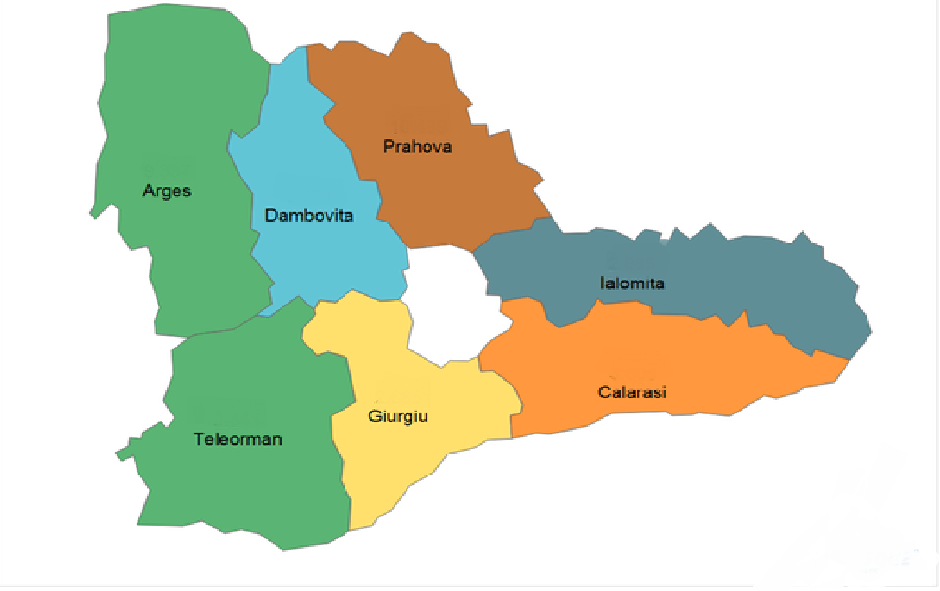
Aria de implementare
Proiectul nostru se adreseaza tinerilor NEETs toate judetele regiunii Sud Muntenia: Prahova, Dambovita, Arges, Teleorman, Giurgiu, Calarasi si Ialomita.

Slide 4

Obiectivul general
OBIECTIVUL GENERAL al proiectului „DESENEAZA-TI VIITORUL!” este imbunatatirea situatiei tinerilor NEETs:
cu varsta cuprinsa intre 16-29 de ani,
din regiunea de dezvoltare Sud Muntenia,
cu accent asupra celor provenind din mediul rural si apartinand minoritatii roma
avand calitatea de someri inregistrati la Serviciul Public de Ocupare (SPO) din cadrul Agentiilor Judetene pentru Ocuparea Fortei de Munca (AJOFM)
si facilitarea tranzitiei acestora catre piata muncii.

Slide 5

Grupul tinta
Grupul tinta este format din 1064 de persoane care sa intruneasca cumulativ urmatoarele conditii:
• Sa aiba domiciliul sau resedinta intr-unul din judetele: Prahova, Dambovita, Arges, Teleorman, Giurgiu, Calarasi sau Ialomita (urban sau rural)
• Sa aiba varsta intre 16-29 de ani
• Sa faca parte din categoria NEETs
Tânărul NEET este definit ca persoana cu vârsta cuprinsă între 16 ani și până la împlinirea vârstei de 29 de ani, care nu are loc de muncă, nu urmează o formă de învățământ și nu participă la activități de formare profesională.
Selectarea grupului tinta va avea 20 de luni din durata de implementare a proiectului, expertii recrutare si comunicare cu grupul tinta avand atat rolul de a indentifica cat si de a mentine comunicarea cu grupul tinta pe perioada de implementare a proiectului, pentru a se asigura participarea acestora la activitatile proiectului si eliminarea sanselor de abandon.

Slide 6
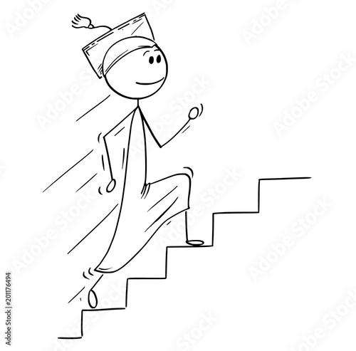
Obiective specifice - 1
Proiectul propune o abordare integrata si direct orientata spre nevoile comunitatii, vizand urmatoarele obiective specifice:
OS1: Imbunatatirea nivelului de competente si abilitati necesare ocuparii unui loc de munca pentru un numar de 938 de tineri NEETs someri, cu varsta cuprinsa intre 16-29 de ani.
Acestia vor fi in prealabil inregistrati la Serviciul Public de Ocupare si incadrati la nivelurile de ocupabilitate B, C si D, respectiv „mediu ocupabil”, „greu ocupabil” si „foarte greu ocupabil”.
Tinerii vor proveni cu precadere din mediul rural si, la fel, o atentie deosebita va fi acordata tinerilor NEETs apartinand minoritatii roma. In cadrul proiectului, acestia vor urma cursuri de calificare autorizate ANC, de nivel 2, iar 28 de tineri NEETS beneficiaza de acreditarea competentelor.

Slide 7
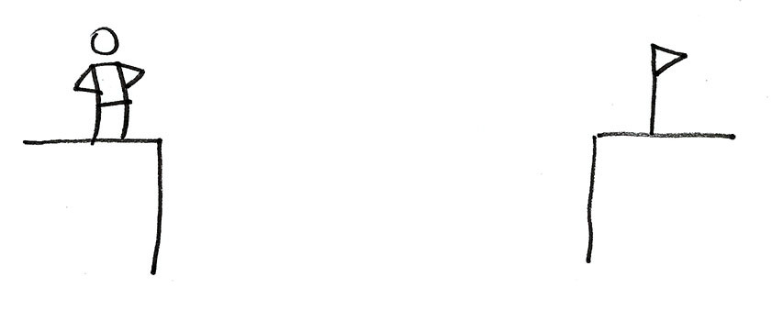
Obiective specifice - 2
OS2: Dezvoltarea abilitatilor si competentelor antreprenoriale necesare infiintarii si dezvoltarii unei afaceri, prin furnizarea de programe de formare antreprenoriala unui numar de 98 de tineri NEETs someri din categoria A, cu varsta cuprinsa intre 18-29 de ani, inregistrati la Serviciul Public de Ocupare, cu domiciliul sau resedinta in regiunea Sud Muntenia.
In plus, cele 98 de persoane absolvente ale cursurilor vor beneficia de servicii personalizate de consultanta antreprenoriala in elaborarea unui plan de afaceri viabil, astfel incat sa isi poata in orice moment demara propria afacere si sa se autoangajeze.
Participantii vor invata sa identifice si sa formuleze viziunea, obiectivele, strategiile si resursele afacerii si vor primi asistenta in elaborarea planului de afaceri antreprenorial din trei perspective: comerciala, manageriala si financiara.
Cu acest plan de afaceri ei pot participa la concursul de planuri de afaceri organizat in cadrul proiectului.

Slide 8
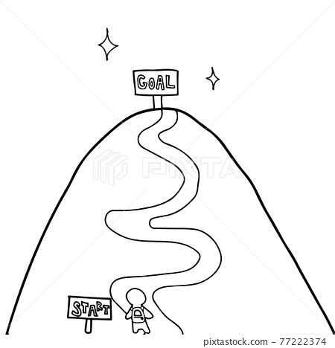
Obiective specifice - 3
OS3: Sprijinirea infiintarii si demararii activitatii a 37 de noi intreprinderi localizate in Regiunea Sud Muntenia.
37 din cei 98 de tineri NEETS care vor absolvi cursul de competente antreprenoriale, vor primi finantare pentru a-si infiinta o afacere. Castigatorii vor fi desemnati in urma organizarii unui concurs de planuri de afaceri.

Slide 9

Obiective specifice - 4
OS4: Promovarea sustenabilitatii si calitatii locurilor de munca si sprijinirea mobilitatii fortei de munca.
Fiecare intreprindere nou creata trebuie sa genereze minim 1 loc de munca, ceea ce se traduce printr-un minim de 37 de locuri noi de munca create ca urmare a implementarii proiectului.

Slide 10

Obiective specifice - 5
OS5: Cresterea nivelului de ocupare a tinerilor NEETs cu varsta cuprinsa intre 16-29 de ani, inregistrati la serviciul public de ocupare, cu domiciliul sau resedinta in regiunea Sud Muntenia.
Proiectul are in vedere angajarea unui numar de minim 468 persoane, provenind cu precadere din mediul rural si apartinand minoritatii roma, printr-o serie de actiuni cuprinzand:
1. Facilitarea participarii membrilor grupului tinta la interviuri de angajare si mediere pe piata muncii.
2. Organizarea a 55 de „burse ale locurilor de munca” (intalniri cu angajatorii), astfel incat companiile sa isi prezinte oferta de angajare, iar membrii grupului tinta sa isi poata identifica un angajator care sa raspunda asteptarilor lor.
3. Sprijinirea grupului tinta in stabilirea contactului direct cu angajatorii

Slide 11
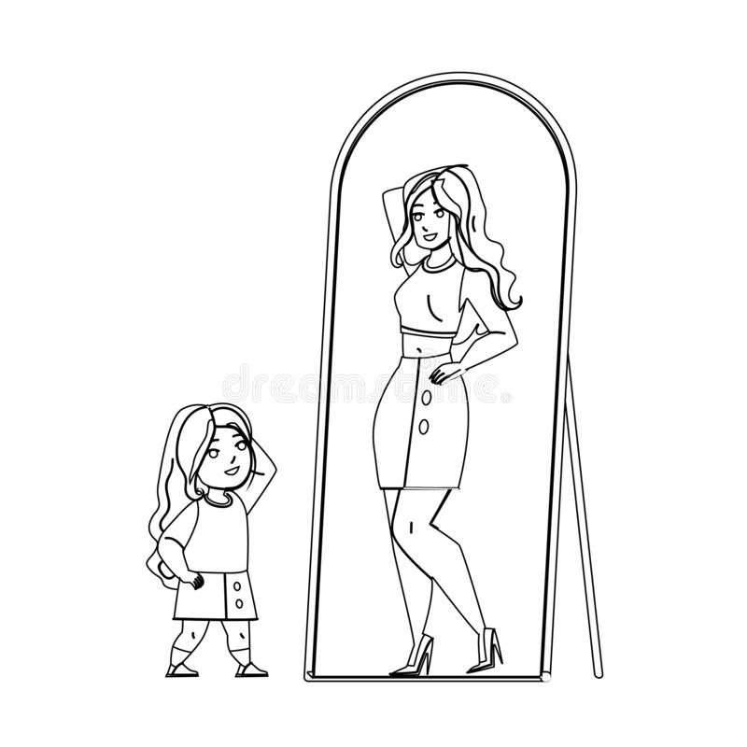
Obiective specifice - 6
OS6: Acordarea de sprijin prin masuri de acompaniament tinerilor NEETs cu varsta cuprinsa intre 16-29 de ani, inregistrati la Serviciul Public de Ocupare si incadrati la nivelurile de ocupabilitate C si D, respectiv „greu ocupabil” si „foarte greu ocupabil”.
Masurile au in vedere plata lunara a taxelor de participare la cresa si/sau afterschool pentru 100 de copiii ai tinerilor NEETs si/sau asistenta specializata pentru 8 batrani sau persoanelor cu dizabilitati aflate in grija acestora.
Ajutorul acordat prin intermediul masurilor stipulate mai sus este necesar pentru ca tinerii NEETs sa aiba disponibilitatea de a participa la programele de formare profesionala, precum si de a asigura ulterior prezenta lor la locul de munca.

Slide 12

Activitatile proiectului
Activitate: A.1 Campanie de informare si promovare în rândul tinerilor
A.1.1 Organizarea unei campanii de informare si promovare orientata catre persoanele care pot fi atrase in grupul tinta
Cu ocazia acestei campanii, tinerii vor fi informati si cu privire la oportunitatile de formare
profesionala din cadrul proiectului si celelalte beneficii pentru a fi motivati sa se duca la SPO sa
se inregistreze.
În cadrul acestei campanii de informare si promovare urmeaza sa fie identificate doua categorii
de persoane:
a) Persoane cu vârsta între 16 si 29 de ani care nu urmeaza nici o forma de educatie sau
formare si care nu sunt ocupate pe piata muncii, care sunt înregistrate si profilate de catre
SPO. Aceste persoane, pe baza criteriilor de eligibilitate stabilite prin Cererea de finantare (în
corelare cu criteriile de eligibilitate stabilite prin prezentul Ghid al Solicitantului), pot fi selectate
si integrate în grupul tinta al proiectului.
b) Persoane cu vârsta între 16 si 29 de ani care nu urmeaza nici o forma de educatie sau
formare si care nu sunt ocupate pe piata muncii ce nu sunt înregistrate si profilate de catre
SPO. Aceste persoane vor fi directionate catre SPO în vederea înregistrarii si profilarii în
conformitate cu normele legale în vigoare. Aceste persoane pot fi selectate si înregistrate în
grupul tinta dupa ce SPO înregistreaza si profileaza aceste persoane.

Slide 13
Activitatile proiectului
Activitate: A.1 Campanie de informare si promovare în rândul tinerilor
A.1.1 Organizarea unei campanii de informare si promovare orientata catre persoanele care pot fi atrase in grupul tinta
Organizarea a 35 sesiuni de informare in regiunea SM
O alta componenta a subact de informare aferenta acestei etape va consta in actiuni de
promovare online.
A.1.2 Selectarea, înregistratea si mentinerea grupului tinta
Ianuarie 2022 - August 2023

Slide 14
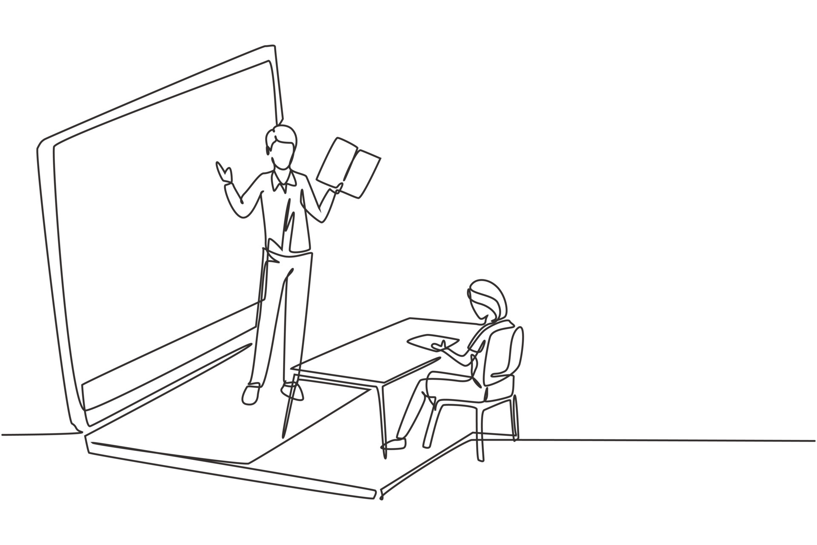
Activitatile proiectului
Activitate: A.2 Organizarea si derularea de programe de formare profesionala a adultilor
A.2.1 Organizarea si derularea programelor de formare profesionala
Pe langa cursul de competente antreprenoriale, adresat tinerilor NEETs din categoria A, proiectul propune o lista generoasa de cursuri de calificare pentru tinerii incadrati de catre serviciul public de ocupare in categoriile B, C sau D. Este vorba despre urmatoarele cursuri:
• Instalator pentru sisteme fotovoltaice solare - cod COR 741103
• Agricultor – cod COR 611101
• Agent de securitate – cod COR 541401
• Lucrator in unitati de alimentatie publica – Grupa de baza COR 5246
• Brutar, patiser, cofetar - Grupa de baza COR 7512
• Confectioner-asamblor articole din textile – cod COR 821908
• Personal de serviciu in birouri, hoteluri si alte institutii – grupa COR 9112
• Parchetari, linolisti, mozaicari, faiantari si asimilati – grupa COR 7122
• Cosmeticieni si asimilati – grupa COR 5142
• Frizer – cod COR 514102
• Tapiter – cod COR 753401

Slide 15

Activitatile proiectului
Activitate: A.3 Evaluarea si certificarea competentelor profesionale obtinute pe alte cai decat cele formale, respectiv non-formale si/sau informale
A.3.1 Evaluarea si certificarea competentelor profesionale obtinute pe alte cai decat cele formale, respectiv nonformale
si/sau informale
Aceasta activitate prevede evaluarea si certificarea competentelor profesionale obtinute pe alte
cai decat cele formale, respectiv non-formale si/sau informale pentru un numar de 28 de tineri
NEETs din grupul tinta al proiectului, cu nivelurile de ocupabilitate B, C si D, respectiv „mediu
ocupabil”, „greu ocupabil” si „foarte greu ocupabil”, in domeniile „Lucrator in alimentatia
publica”, „Ospatar” si „Ingrijitor la domiciliu”.

Slide 16

Activitatile proiectului
Activitate: A.4 Furnizarea de servicii specializate pentru stimularea ocuparii - respectiv: medierea muncii
A.4.1 Medierea muncii
Pe intreaga perioada a derularii proiectului, Solicitantul va furniza grupului tinta servicii de
medierea muncii, organizate si desfasurate in conformitate cu prevederile Legii nr. 76/2002
privind sistemul asigurarilor pentru somaj si stimularea ocuparii fortei de munca, cu modificarile
si completarile ulterioare. Avand in vedere dimensiunea indicatorului de ocupare (un procent de
peste 43% de persoane din grupul tinta care beneficiaza de sprijin sa fie angajate, conform
angajamentului asumat), activitatea de mediere se va derula pe toata perioada de
implementare a proiectului

Slide 17

Activitatile proiectului
Activitate: A.5 Sustinerea antreprenoriatului, inclusiv a ocuparii pe cont-propriu
A.5.1 Organizarea si derularea programului de formare antreprenoriala (curs de specializare)
In fiecare dintre cele 7 judete de implementare va fi organizata cate o grupa de formare antreprenoriala, compusa din 14
persoane.
A.5.2 Furnizarea de servicii de consultanta antreprenoriala persoanelor din grupul
tinta care au urmat cursul de formare antreprenoriala si doresc sa isi infiinteze o
afacere, pentru a se angaja pe cont propriu
A.5.3 Acordarea de subventii (microgranturi) pentru înfiintarea de noi afaceri.
Cei 37 castigatori ai concursului de planuri de afaceri, apartinand categoriei A de NEETS, vor
primi in urma semnarii contractului de subventie, o finantare nerambursabila

Slide 18

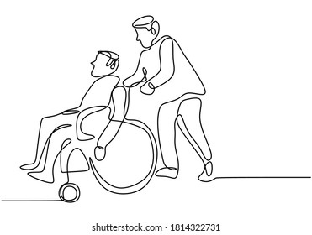
Activitatile proiectului
Activitate: A.6 Activitati de acompaniament
A.6.1 Activitati de acompaniament destinate copiilor, batranilor si persoanelor cu dizabilitati aflate in grija tanarului NEET
Aceasta activitate prevede acordarea de sprijin tinerilor NEETs cu varsta cuprinsa intre 16-29
de ani, inregistrati la Serviciul Public de Ocupare si incadrati la nivelurile de ocupabilitate C si
D, respectiv „greu ocupabil” si „foarte greu ocupabil”, prin masuri de acompaniament vizand
plata lunara a taxelor de participare la cresa si/sau afterschool pentru copiii acestora si/sau
asistenta specializata batranilor si/sau persoanelor cu dizabilitati aflate in grija acestora.
Ajutorul acordat prin intermediul masurilor stipulate mai sus este necesar pentru ca tinerii
NEETs sa aiba disponibilitatea de a participa la programele de formare profesionala, precum si
de a asigura ulterior prezenta lor la locul de munca.
100 copii & 4 batrani

Slide 19

Proiectul in cifre
35 sesiuni de informare la nivelul regiunii de dezvoltare Sud Muntenia
selectarea si includerea in grupul tinta a 1064 de persoane eligibile din regiunea de dezvoltare Sud Muntenia
Inregistrarea a 938 de tineri NEETs din categoriile B,C,D in grupul tinta pentru a participa la cursurile de calificare nivel 2 (360 ore)
Dintre acestia, minim minim 845 absolventi cu certificate de calificare profesionala autorizate
Inregistrarea a 98 tineri NEETS din categoria A in grupul tinta pentru cursurile de formare antreprenoriala si participarea la concursul de planuri de afaceri. Minim 90 de absolventi a acestor cursuri.
minim 90 de absolventi ai cursului de formare antreprenoriala consiliati in vederea inceperii unei afaceri pe cont propriu

Slide 20
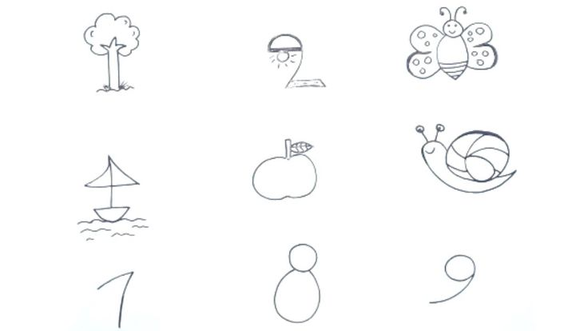
Proiectul in cifre (continuare)
Inregistrarea a 28 de tineri someri NEETS pentru validarea competentelor dobandite si 28 de certificate de calificare profesionala autorizate ANC eliberate
50 de locuri de munca vacante pentru fiecare luna de implementare identificate si inregistrate in baza de date a proiectului.
15 interviuri pentru angajare faciliate intre persoanele din grupul tinta si angajatori in fiecare luna de implementare
55 Intalniri informative cu potentialii angajatori
1064 membri ai GT, apartinand categoriilor A,B,C,D ale NEETS, participanti la servicii de mediere pe piata muncii

Slide 21
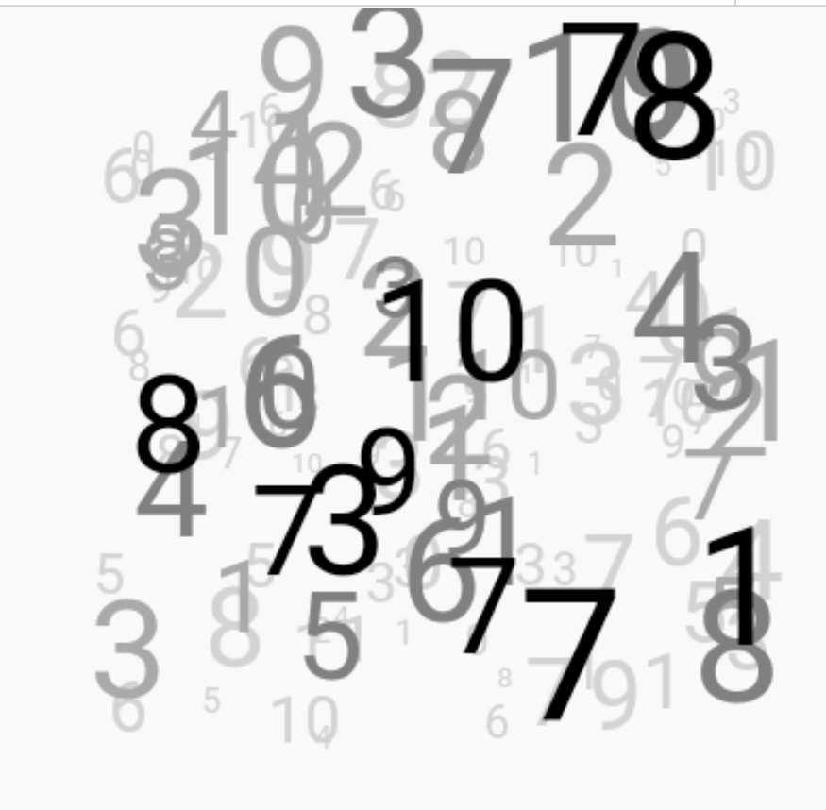
Proiectul in cifre (continuare)
37 castigatori ai concursului de planuri de afaceri
37 de firme infiintate
37 subventii acordate pentru implementarea planurilor de afaceri
min. 37 locuri de munca nou create in cele 37 firme, mentinute min 6 luni dupa finalizarea implementarii planurilor de afaceri
100 copii aflati in grija tinerilor NEETs care beneficiaza de plata taxelor pentru cresa si/sau afterschool.
8 batrani/persoane cu dizabilitati aflate in grija tinerilor NEETs care beneficiaza de servicii sociale.

Slide 22
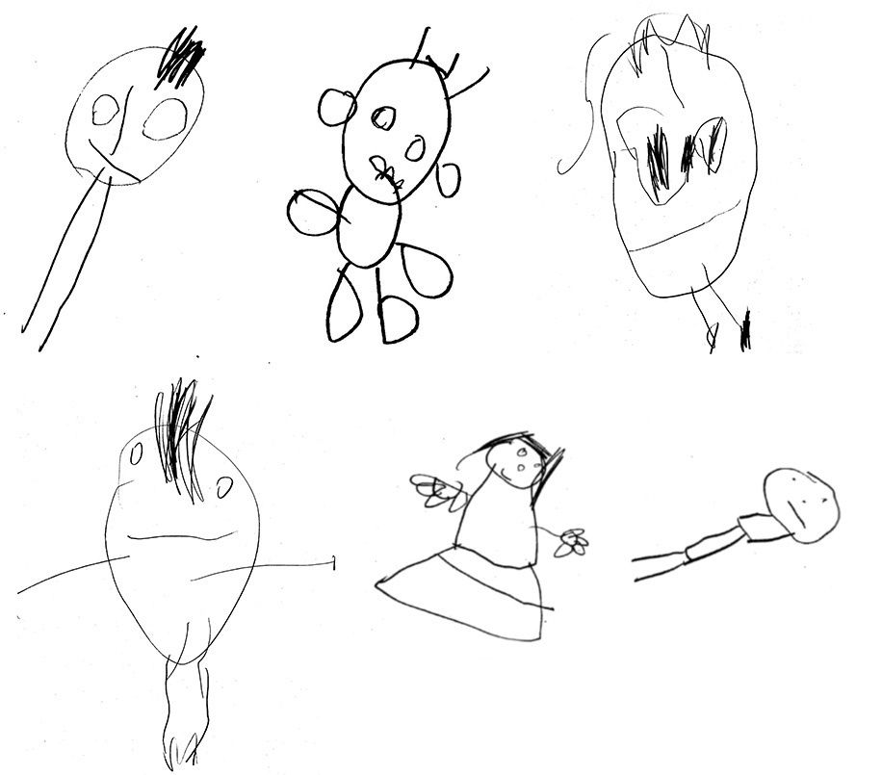
Teme secundare (cateva exemple)
O activitate asociata temei “Nediscriminare” (tema secundata in cadrul POCU) este subactivitatea A.6.1 Activitati de acompaniament destinate copiilor, batranilor si persoanelor cu dizabilitati aflate in grija tanarului NEET
Pentru a permite participarea la activitatile proiectlui si a tinerilor NEETs care au in grija copii sau varstnici, din proiect va fi asigurata plata plata taxelor pentru cresa si/sau afterschool pentru un numar de 100 copii, de catre Asociatia Building Dreams.
In ceea ce priveste asistenta specializata acordata batranilor si/sau persoanelor cu dizabilitati, Asociatia va angaja 4 asistenti sociali, care vor avea in grija minim cate 4 batrani/persoane cu dizabilitati fiecare; acestia vor efectua vizite la domiciliul acestor persoane, vor discuta cu ele, le vor plimba, le vor ajuta la cumparaturi, le vor duce la doctor etc.

Slide 23

Teme secundare (cateva exemple)
Fiecare beneficiar de grant va fi responsabil sa aloce un procent de cate 6% din valoarea planului de afaceri pentru a atinge si fiecare din temele secundare: Inovare sociala si Îmbunatatirea accesibilitatii, a utilizarii si a calitatii tehnologiilor informatiei si comunicatiilor.
Acest procent reprezinta un total de 222.000 lei din valoarea totala a proiectului pentru fiecare
din cele doua teme.

Slide 24

Teme secundare (cateva exemple)
Proiectul va avea drept angajati 3 experti de identificare si comunicare grup tinta. Implicarea expertilor este necesara in vederea verificarii daca tinerii NEETs identificati sunt sau nu inscrisi la serviciul public de ocupare si profilati. In cazul in care sunt inscrisi si profilati, acestia vor fi inregistrati in grupul tinta. Daca nu sunt inscrisi, vor fi trimisi la serviciul public de ocupare pentru inscriere si profilare. Costul cu salarizarea expertilor este asociat temei secundare “nediscriminare”.

Slide 25

Teme secundare (cateva exemple)
Curricula aferenta fiecarui program de formare va include implicit aspecte legate de dezvoltarea durabila (masuri de reducere a impactului asupra mediului cat mai mult posibil, prin activitati dedicate protectiei mediului, eficientei energetice, atenuarii schimbarilor climatice si adaptarii la acestea, biodiversitatii, rezistentei la dezastre, prevenirii si gestionarii riscurilor),
promovarea egalitatii de gen, utilizarea TIC si contribuþia la dezvoltarea de competenþe digitale, sprijinirea tranzitiei catre o economie cu emisii scazute de dioxid de carbon si eficienta din punctul de vedere al utilizarii resurselor, Inovare sociala.

Slide 26

Parteneri
ASOCIATIA BUILDING DREAMS
-manager de proiect
-furnizor de servicii sociale si formare profesionala in antreprenoriat
FORMARE MANAGERIALA IN TURISM-F.M.T. SRL
- Din 2010 FMT a implementat numeroase proiecte cu fonduri europene, acumuland o bogata experienta in formarea profesionala continua a adultilor
ECO RURAL CONSULTING
-furnizor acreditat de servicii de mediere a muncii
-furnizor de servicii de formare profesionala
CENTRUL DE EXCELENTA PENTRU RESURSE COMUNITARE SRL
-furnizor de servicii de formare profesionala
- Consultanta in afaceri
- Recrutare personal, resurse umane

Slide 27
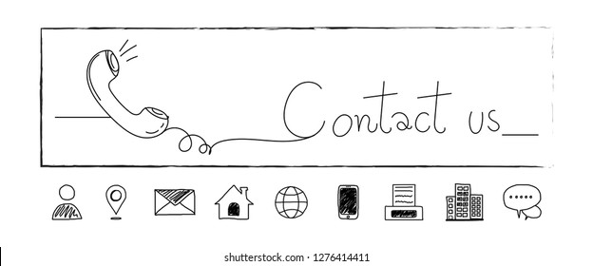
Contact
Asociatia Building Dreams
Proiect „Deseneaza­ti viitorul!”,
ID 150834
e­‐mail: deseneazativiitorul@gmail.com
https://www.facebook.com/DeseneazaViitorul ID 150834

